Slide 1
Муниципальное бюджетное дошкольное образовательное учреждение
Детский сад «Аленушка» с.Повалиха
Путешествие по русским народным сказкам
Выполнили воспитатели:
Аляева Марина Вячеславовна

Slide 4
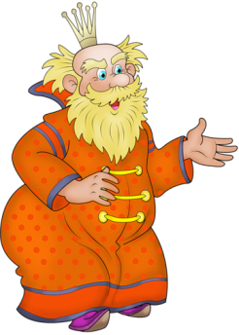
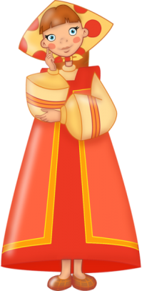

Slide 6
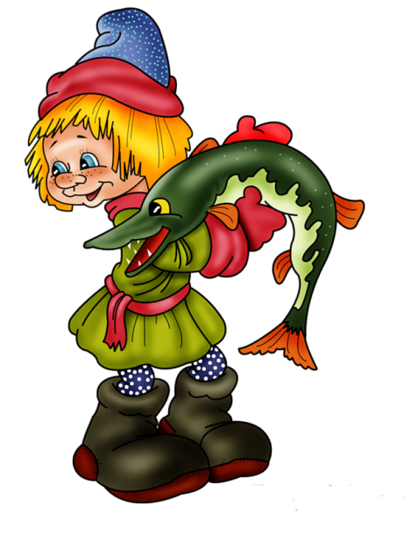
Отгадай русские
народные сказки

Slide 7
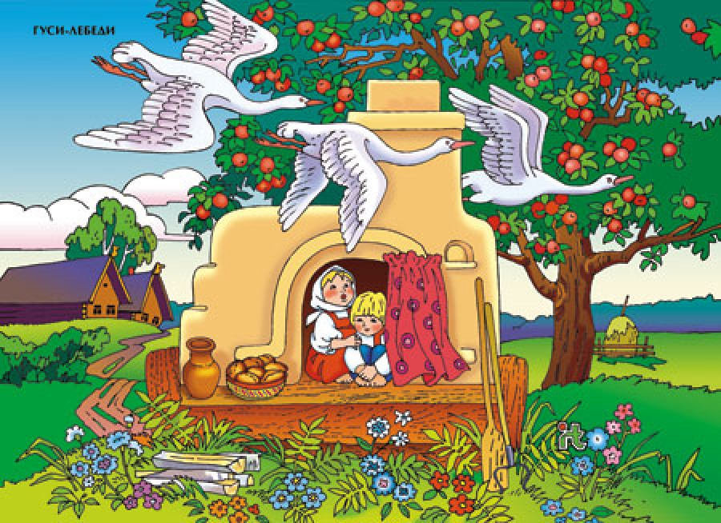
Жили мужик да баба. У них была дочка да сынок маленький.
- Доченька, - говорила мать, - мы пойдём на работу, береги братца. Не ходи со двора, будь умницей – мы купим тебе платочек.
Отец с матерью ушли, а дочка позабыла, что ей наказывали: посадила братца на травке под окошко, сама побежала на улицу, заигралась, загулялась.

Slide 8
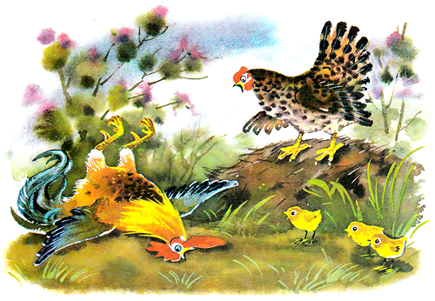
Кузнец, кузнец, дай скорее хозяину хорошую косу. Хозяин даст коровушке травы, коровушка даст молока, хозяюшка даст мне маслица, я смажу петушку горлышко.

Slide 9
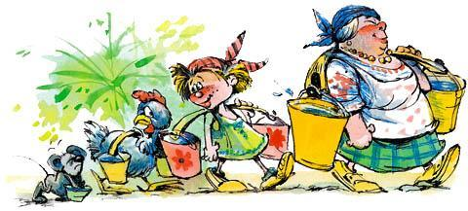
Испугались они, вёдра побросали и домой побежали. Бабушка на лавку упала, внучка за бабку спряталась, курочка на печку взлетела, а мышка под печку схоронилась.
Бабка охает:
- Ох! Медведище меня чуть не задавил!
Внучка плачет:
- Бабушка, волк-то какой страшный на меня наскочил!
Курочка на печке кудахчет:
- Ко-ко-ко! Лиса ведь ко мне подкралась, чуть не сцапала!
А мышка из-под печи пищит:
- Котище-то какой усатый! Вот я страху натерпелась!

Slide 10
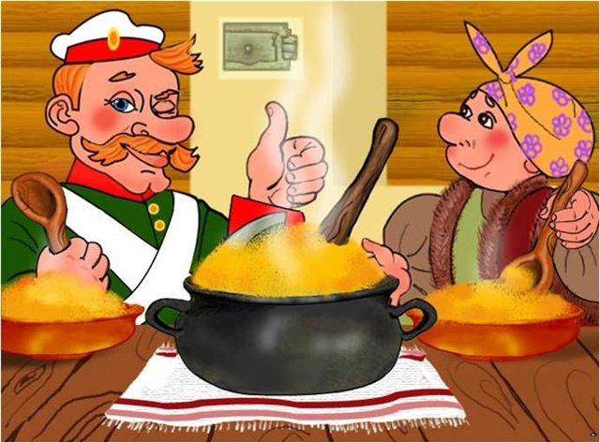
Варил, варил солдат, помешивал, потом попробовал. Глядит старуха, оторваться не может.
- Ох, и каша хороша! – хвалит солдат. – Как бы сюда да чуточку масла – было бы и вовсе объедение.
Нашлось у старухи и масло. Сдобрили кашу.
- Бери ложку, хозяюшка. Стал кашу есть да похваливать.

Slide 11
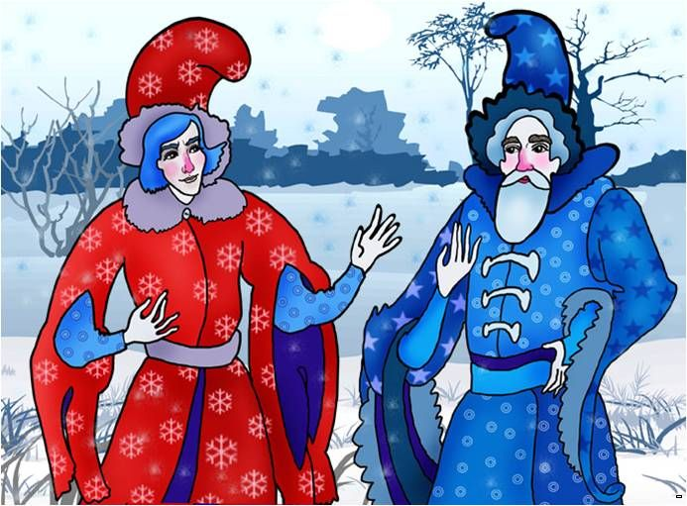
- Какое там, - отвечал Мороз-Красный нос. – Не я с ним, а он со мной справился. Хотел я его ещё по дороге заморозить, а он лошадь жалеет, бегом за санями бежит. Как его на бегу заморозить? Ну, думаю, доберёмся до места – тут я тебя и прихвачу! А как добрались до места, ещё хуже стало. Он дерево рубит, топором машет – только щепки в меня летят. А ему всё жарче да жарче от работы становится, будто меня и на свете нет. Скинул шапку да рукавицы и на снег бросил.

Slide 12
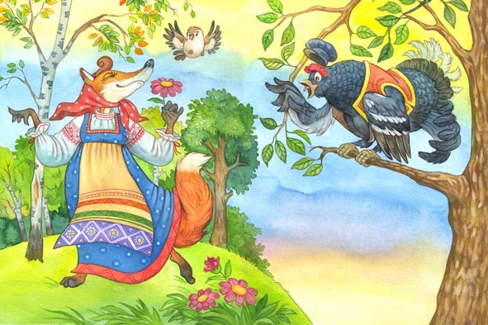
- Нет, тетеревочек, мой дружочек, нынче указ объявлен, чтобы по всей земле мир был. Нынче звери друг друга не трогают.
- Вот это хорошо, - сказал тетерев. – А то вот собаки бегут. Кабы по-старому, тебе бы уходить надо, а теперь тебе бояться нечего.

Slide 13
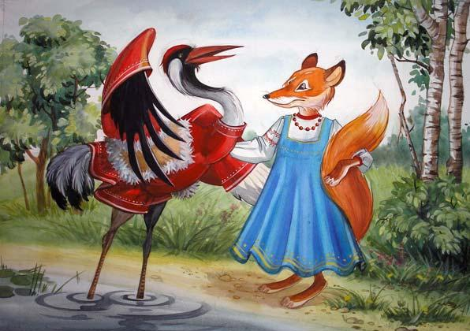
На другой день приходит лиса к журавлю, а он приготовил окрошку, наложил в кувшин с узким горлышком, поставил на стол и говорит:
- Кушай, кумушка! Право, больше нечем потчевать.
Лиса начала вертеться вокруг кувшина. И так зайдёт, и этак, и лизнёт его, и понюхает-то – никак достать не может: не лезет голова в кувшин.

Slide 17
